Slide 1







PHÒNG GIÁO DỤC VÀ ĐÀO TẠO QUẬN LONG BIÊN
TRƯỜNG MẦM NON HOA HƯỚNG DƯƠNG
GIÁO ÁN
Lĩnh vực phát triển nhận thức
Toán: Xếp tương ứng 1: 1
Lứa tuổi: 3 - 4 tuổi

Slide 2

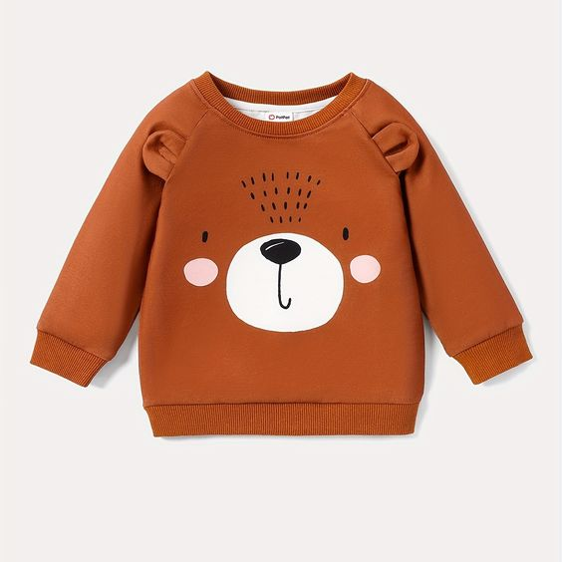
2. Phương pháp và hình thức tổ chức:
2.1Ôn dùng ngón tay bi thị số lượng

Slide 3

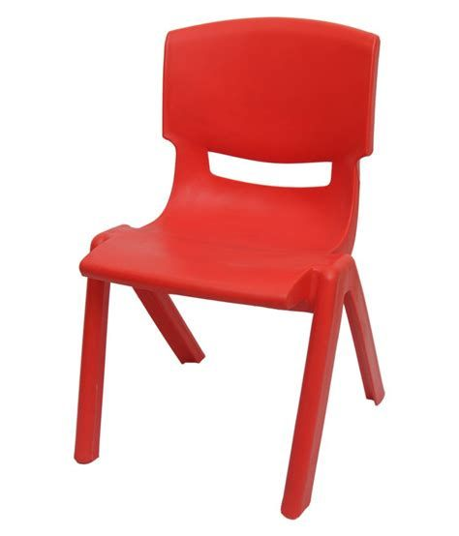
2. Phương pháp và hình thức tổ chức:
*Ôn dùng ngón tay bi thị số lượng

Slide 4

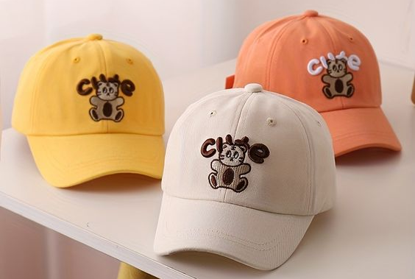
2. Phương pháp và hình thức tổ chức:
*Ôn dùng ngón tay bi thị số lượng

Slide 5


2. Phương pháp và hình thức tổ chức:
*Ôn dùng ngón tay bi thị số lượng

Slide 6

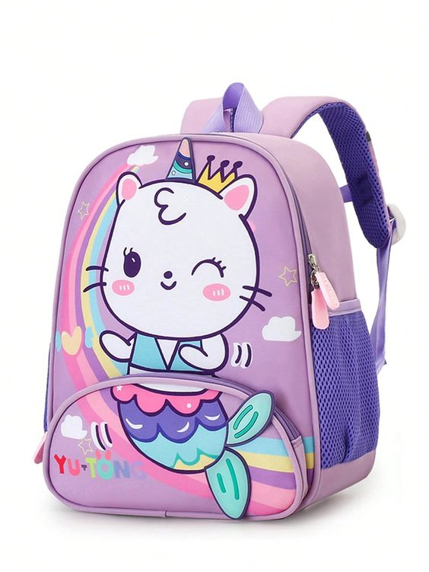
2. Phương pháp và hình thức tổ chức:
*Ôn dùng ngón tay bi thị số lượng

Slide 7

Dạy trẻ
xếp tương ứng 1: 1

Slide 8





Slide 9



Slide 10
3.Kết thúc:
Cô nhận xét giờ học, chuyển hoạt động

